Slide 1

长江汽车电子MES系统方案
TPMS管理看板
Jul, 2021

Slide 2
TPMS 管理看板汇总(2021-08-17)
TPMS 管理看板 (MP 23个) | TPMS 管理看板 (MAG 18个)
KPI: TPMS KPI OEE看板(MP-KD-01) | KPI: TPMS KPI OEE看板(MAG-KD-01)
KPI: TPMS设备维修看板(MP-KD-02) | KPI: TPMS设备维修看板(MAG-KD-02)
KPI: TPMS备品管理看板(耗材/配件)(MP-KS-01) | KPI: TPMS备品管理看板(耗材/配件)(MAG-KS-01)
P/L: TPMS锡炉监控数据(MP-PD-01)
P/L: TPMS超音波监控数据(MP-PD-02)
P/L: TPMS插件机监控数据(MP-PD-03)
P/L: TPMS设备报警看板(MP-PD-04) | P/L: TPMS设备报警看板(MAG-PD-04)
SCC: TPMS设备状态看板(S)(MP-SD-01) | SCC: TPMS设备状态看板(MAG-SD-01)
SCC: TPMS线体设备历史状态看板(MP-SD-02) | SCC: TPMS线体设备历史状态看板(MAG-SD-02)
SCC: TPMS线体看板(MP-SD-03) | SCC: TPMS线体看板(MAG-SD-03)
SCC: TPMS设备看板(MP-SD-04) | SCC: TPMS设备看板(MAG-SD-04)
SCC: TPMS设备列表(MP-SD-05) | SCC: TPMS设备列表(MAG-SD-05)
ASS: TPMS备品进出库查询(MP-AS-01) | ASS: TPMS备品进出库查询(MAG-AS-01)
ASS: TPMS备品安全库存查询(MP-AS-02) | ASS: TPMS备品安全库存查询(MAG-AS-02)
ASS: TPMS设备报警管理看板(MP-AD-01) | ASS: TPMS设备报警管理看板(MAG-AD-01)
ASS: TPMS线体OEE对比分析(MP-AD-02) | ASS: TPMS线体OEE对比分析(MAG-AD-02)
ASS: TPMS设备OEE数据查询(MP-AD-03) | ASS: TPMS设备OEE数据查询(MAG-AD-03)
ASS: TPMS通用设备报警看板(MP-AD-05) | ASS: TPMS通用设备报警看板(MAG-AD-05)
ASS: TPMS PLC设备状态比对(MP-AD-06) | ASS: TPMS PLC设备状态比对(MAG-AD-06)
ASS: TPMS PLC资源表核对工具(MP-AD-07) | ASS: TPMS PLC资源表核对工具(MAG-AD-07)
ASS: TPMS设备维修记录查询(MP-AD-08) | ASS: TPMS设备维修记录查询(MAG-AD-08)
ASS: TPMS超音波生产参数记录查询(MP-AD-09)
ASS: TPMS Server Monitor(MP-AT-01)
看板分组:
KPI – 指标类
P/L – 产线作业类
SCC – 监控类
ASS – 查询类
编码规则:
<厂区>-<分组><功能>-<序号>
厂区 = MP(电源厂)|MAG(变压器厂)
分组 = K(KPI)|(P)P/L|(S)SCC|(A)ASS
功能 = D(设备)|S(备品)|T(系统)
序号 = 01 ~ 99
黄背景 – 调手动状态
红字 – 调Table控件

Slide 3
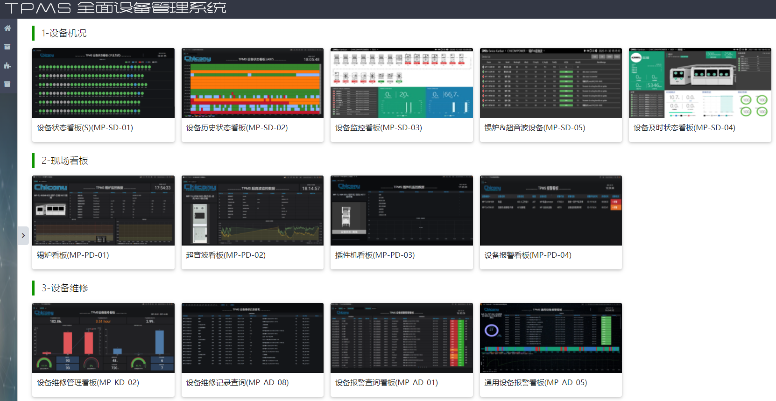
TPMS 管理看板 (MP)

Slide 4
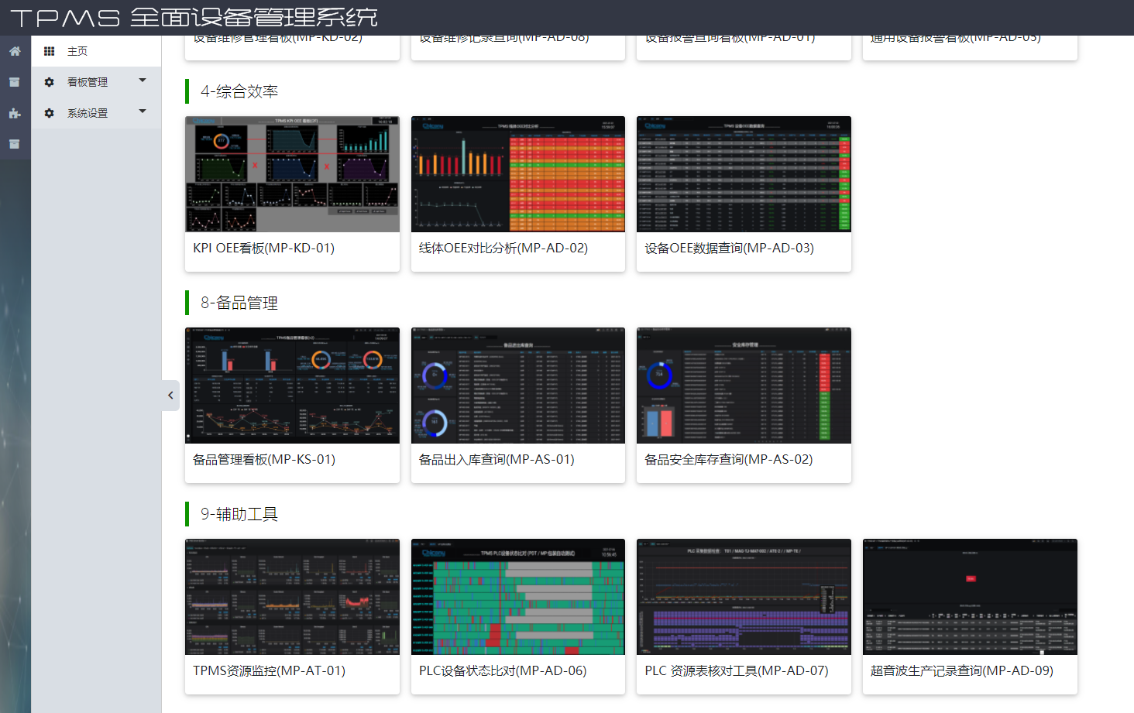
TPMS 管理看板 (MP)

Slide 5
1-设备机况

Slide 6
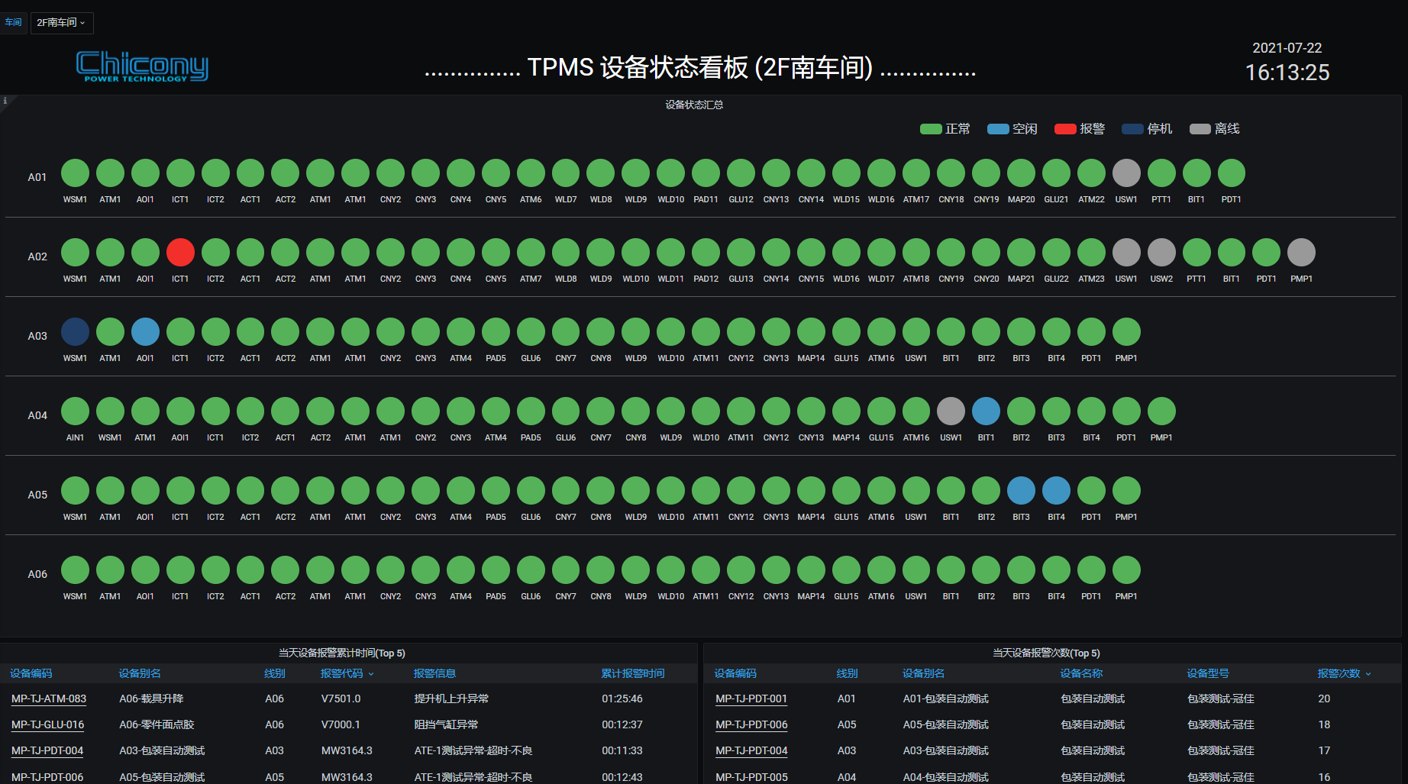
SCC: TPMS设备状态看板(MP-SD-01)

Slide 7
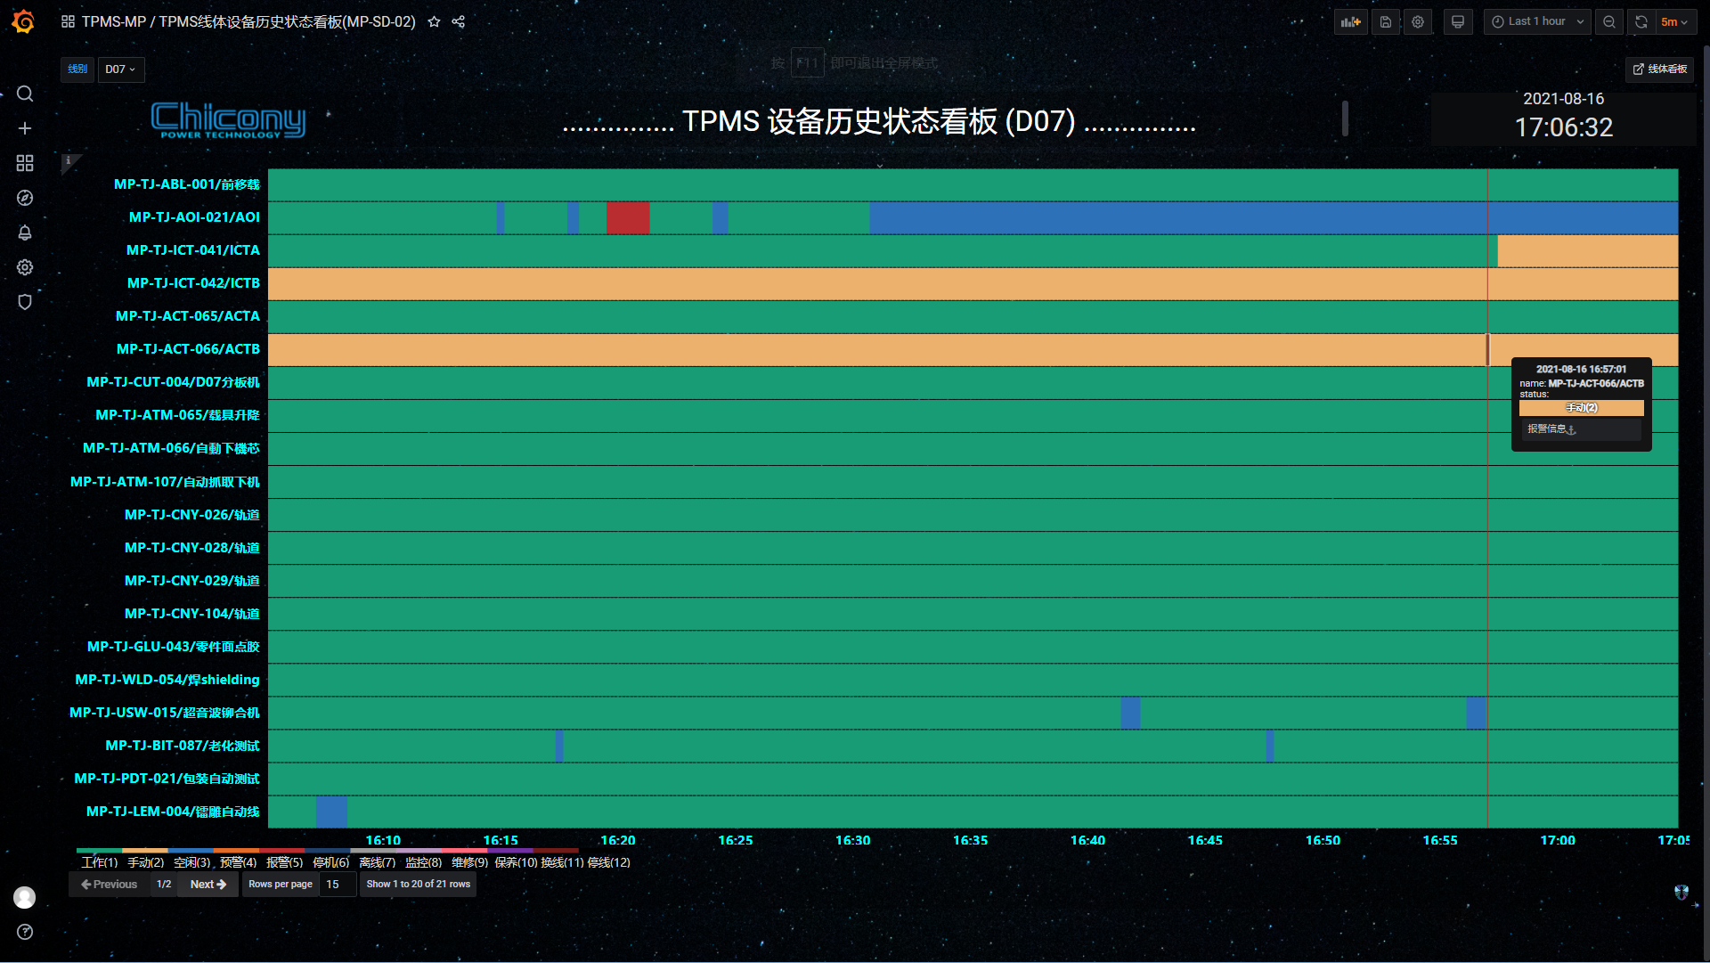
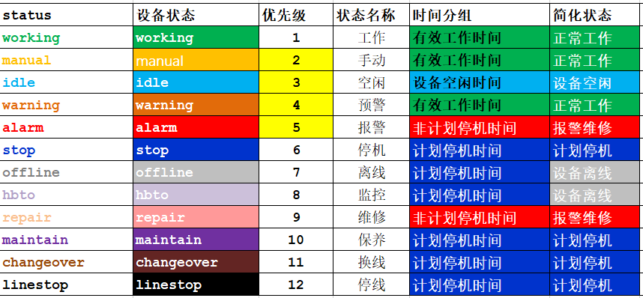
SCC: TPMS线体设备历史状态看板(MP-SD-02)

Slide 8
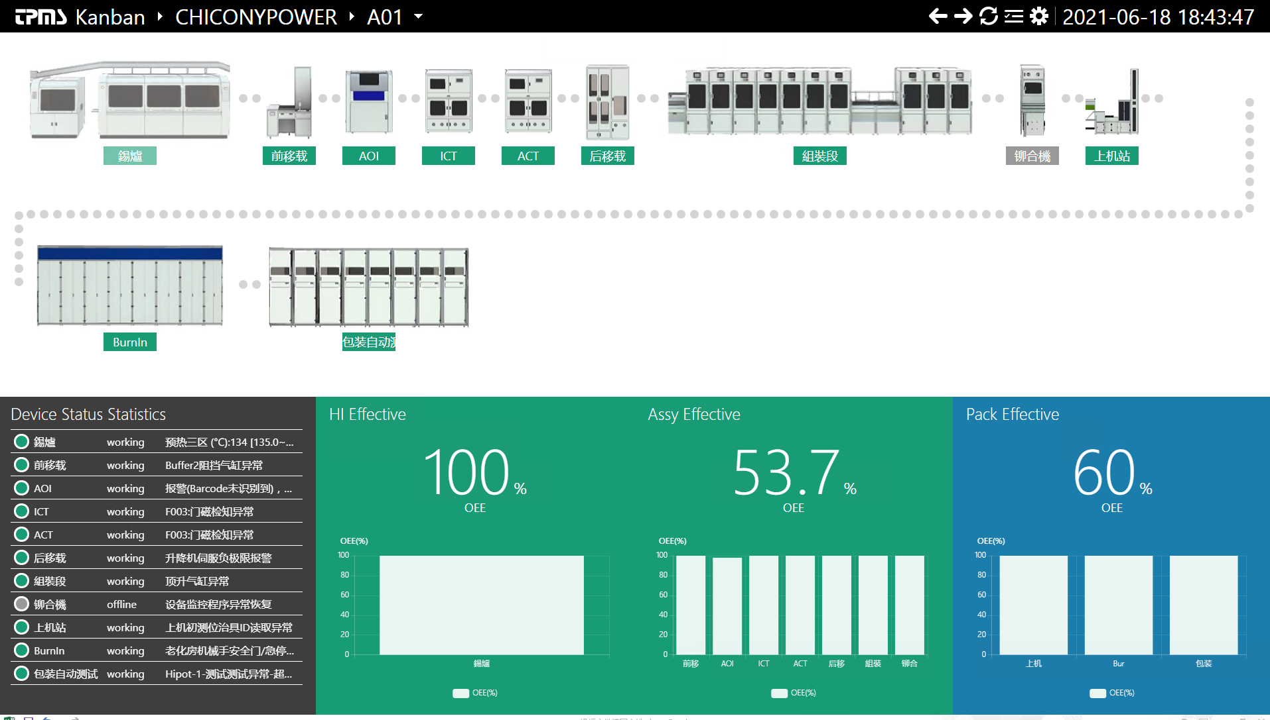
SCC: TPMS线体看板(MP-SD-03)

Slide 9
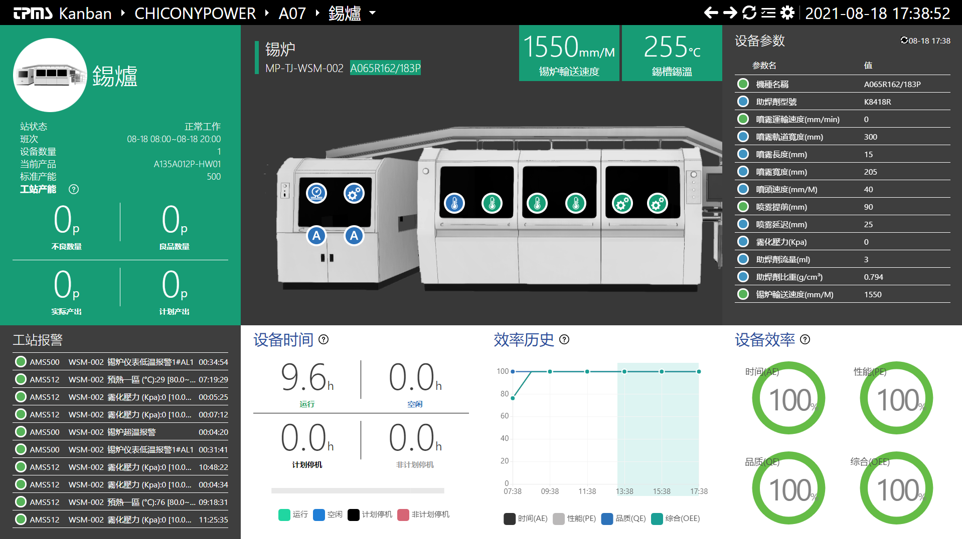
SCC: TPMS 设备看板(MP-SD-04)

Slide 10
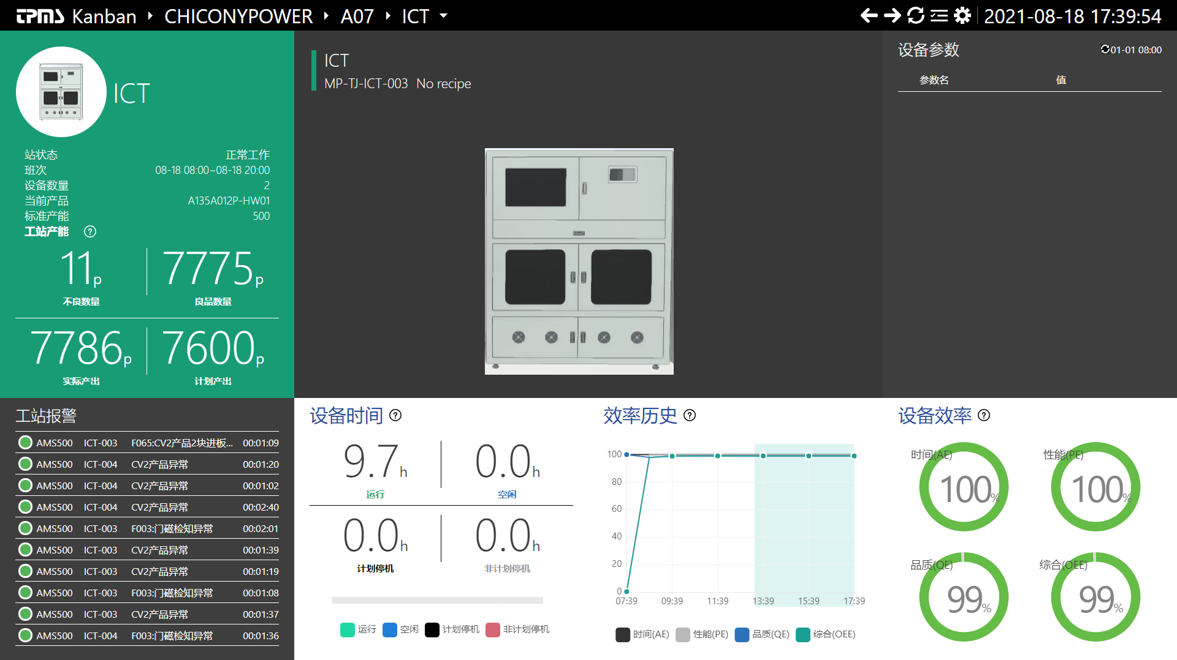
SCC: TPMS 设备看板(MP-SD-04)

Slide 11
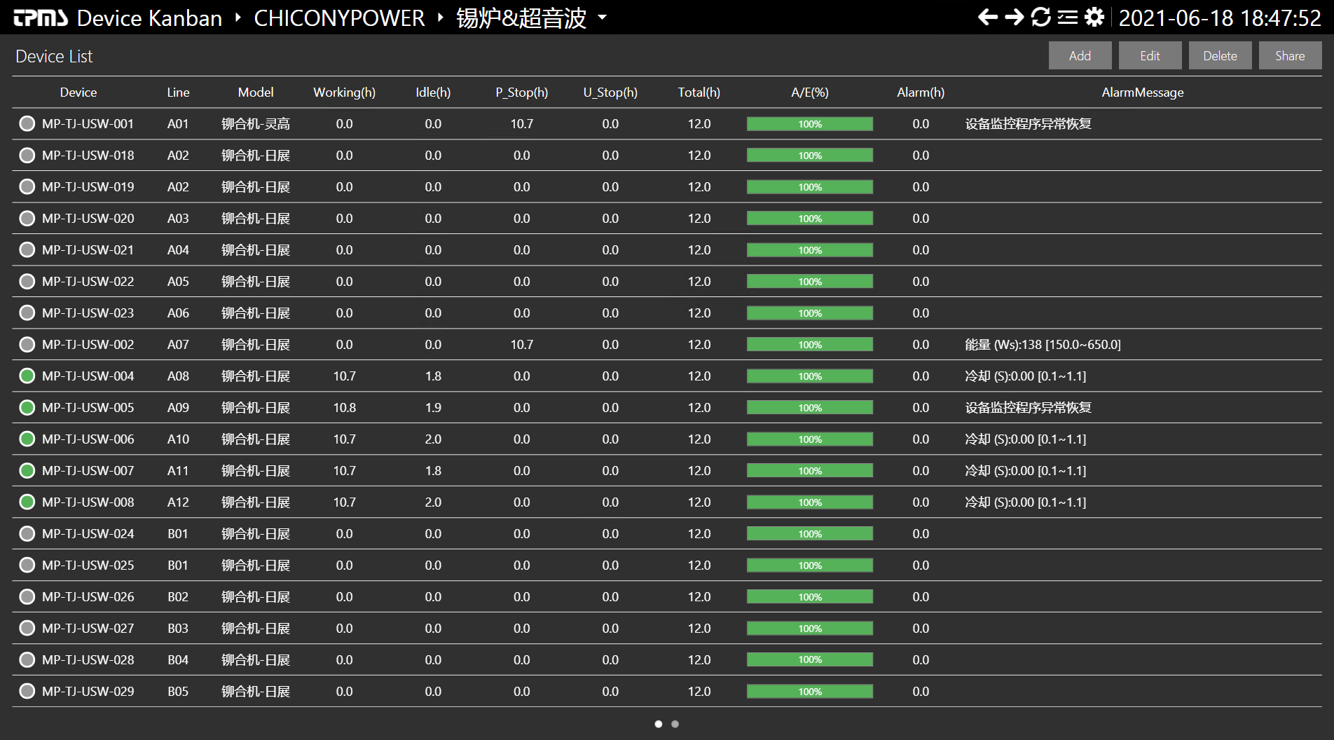
SCC: TPMS 设备列表(MP-SD-05)

Slide 12
2-现场看板

Slide 13
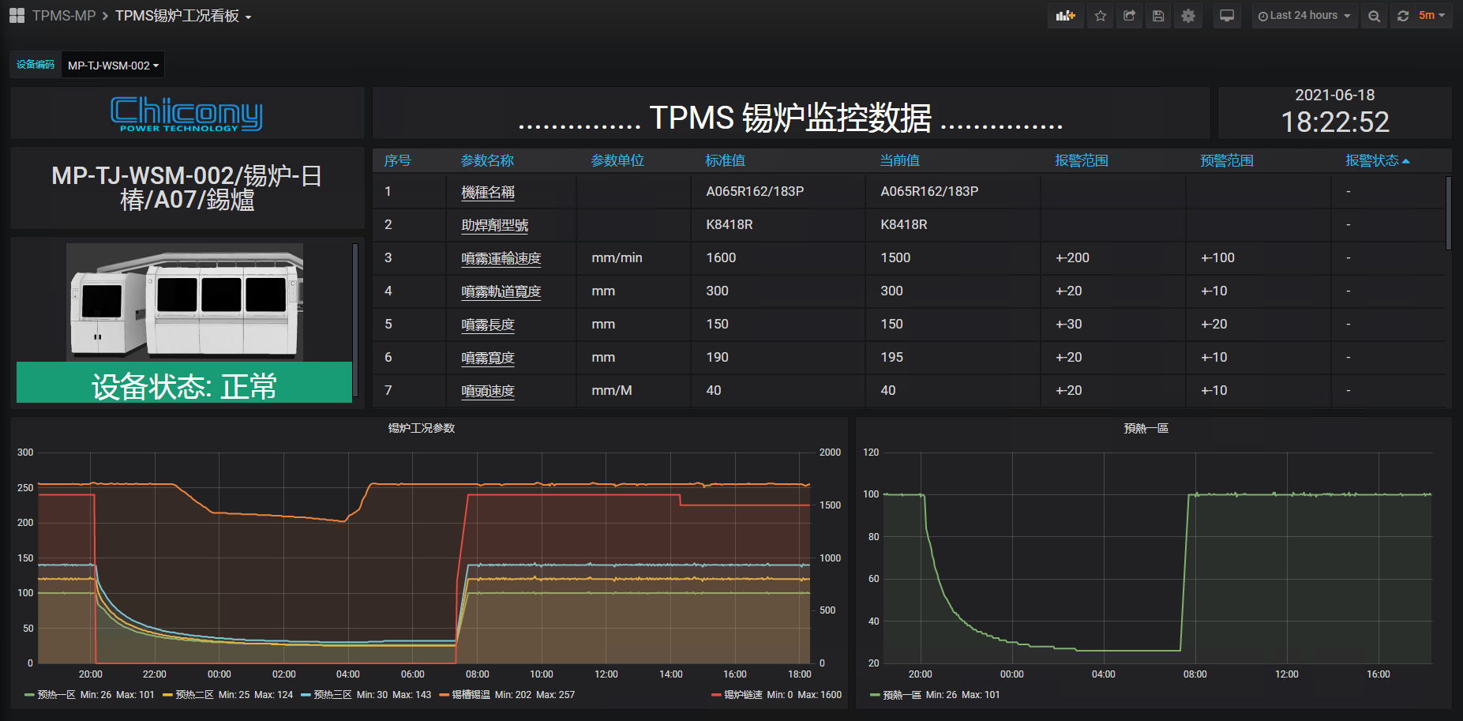
P/L: TPMS锡炉监控数据(MP-PD-01)

Slide 14
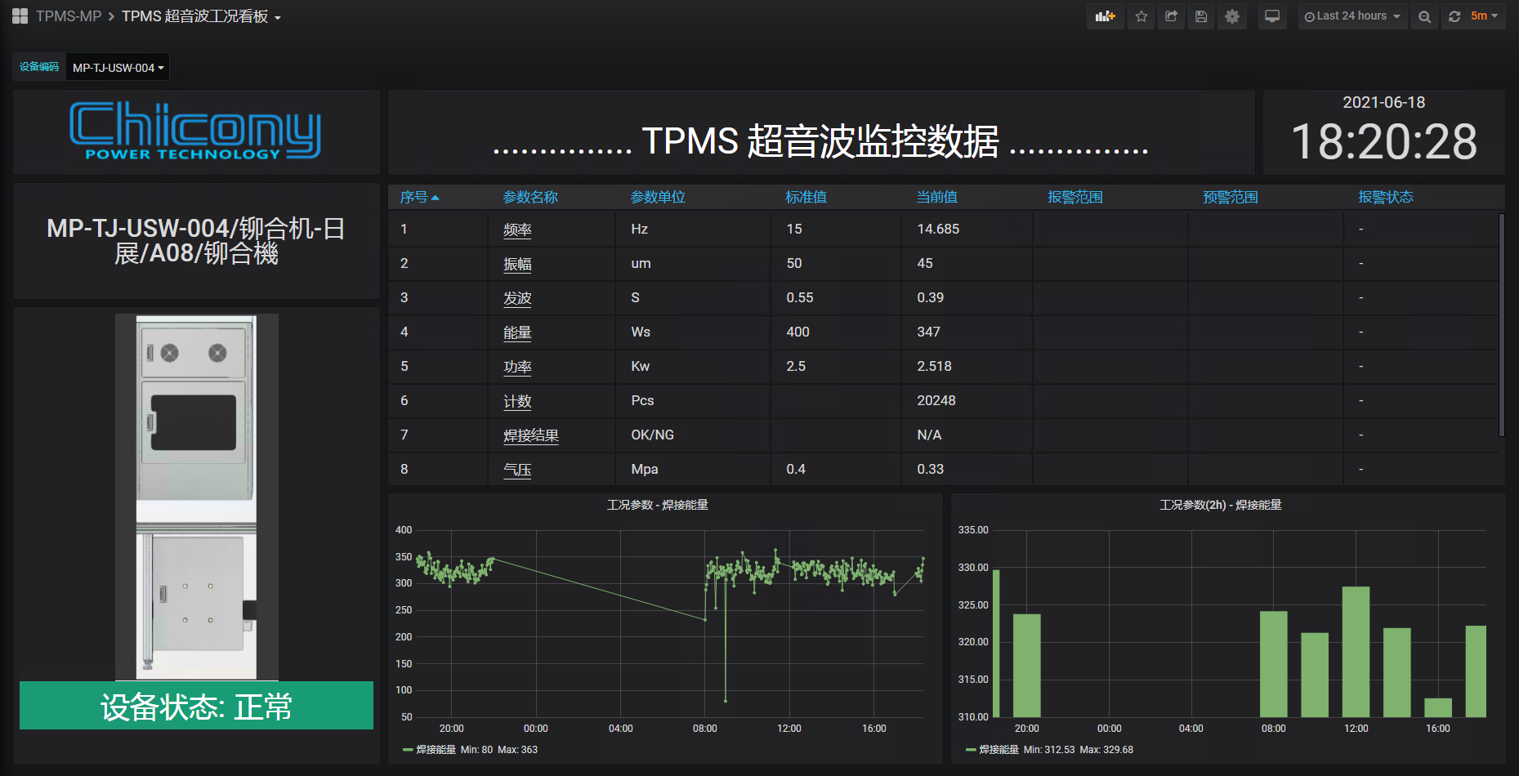
P/L: TPMS超音波监控数据(MP-PD-02)

Slide 15
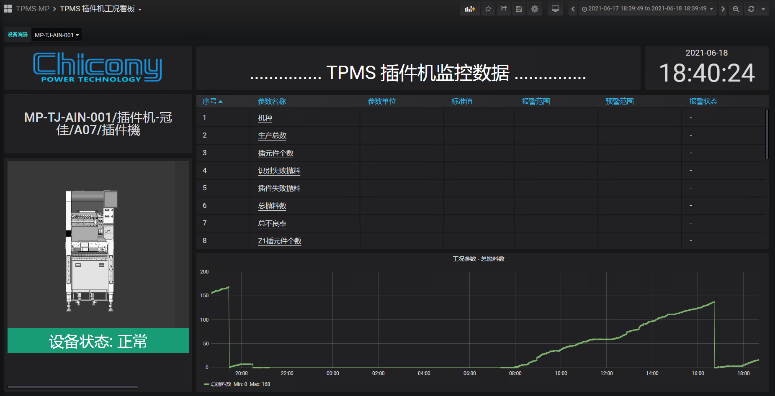
P/L: TPMS插件机监控数据(MP-PD-03)

Slide 16
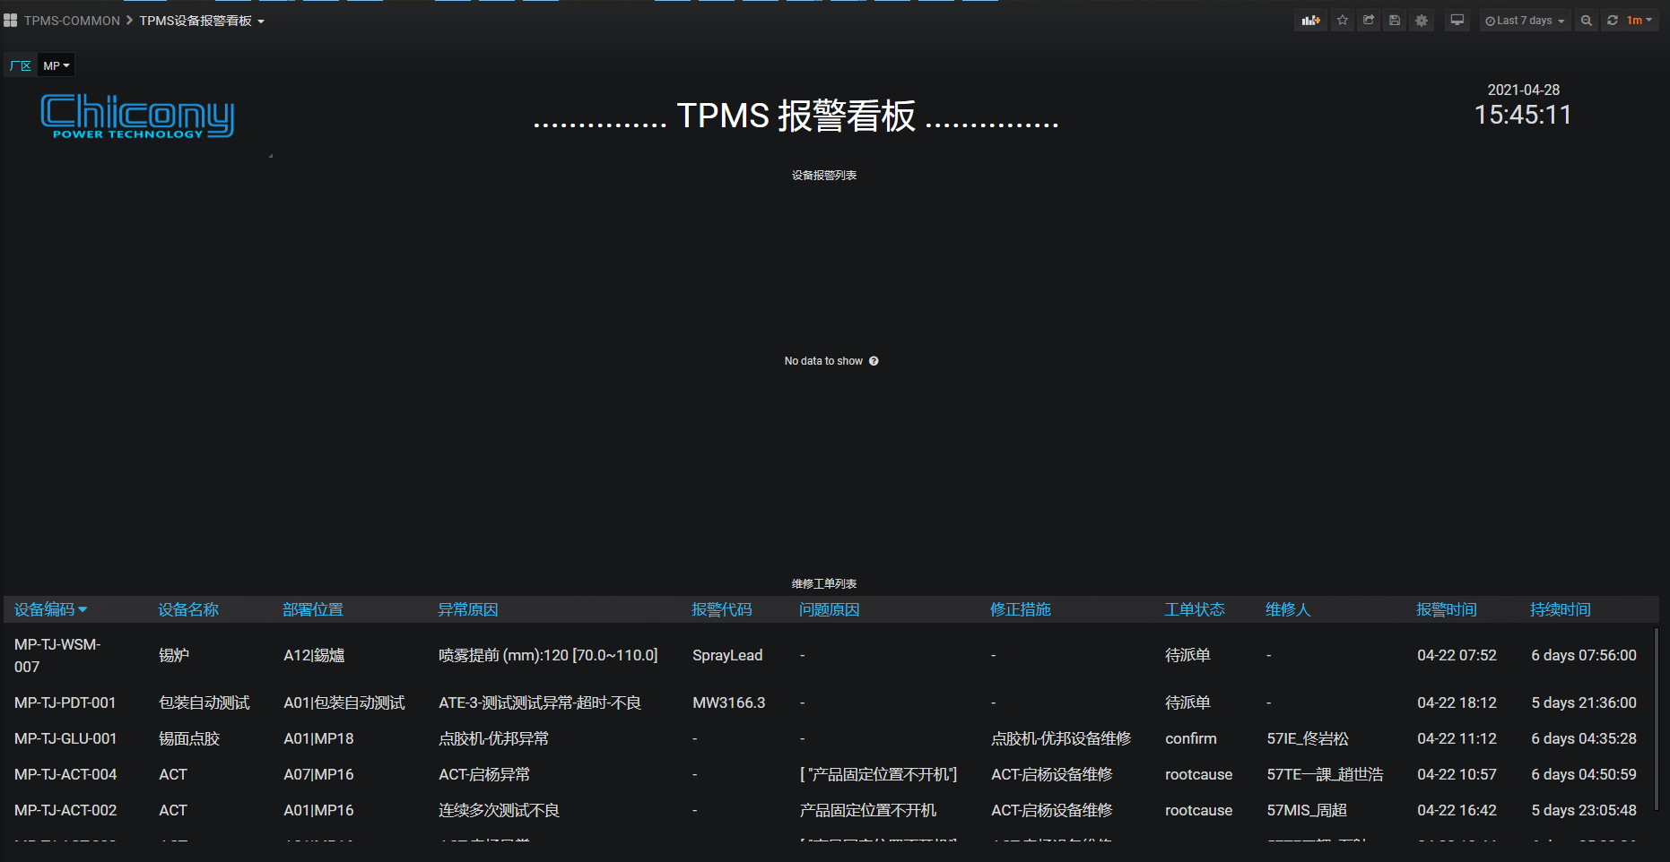
P/L:TPMS 设备报警监控看板 (MP-PD-04)

Slide 17
3-设备维修

Slide 18
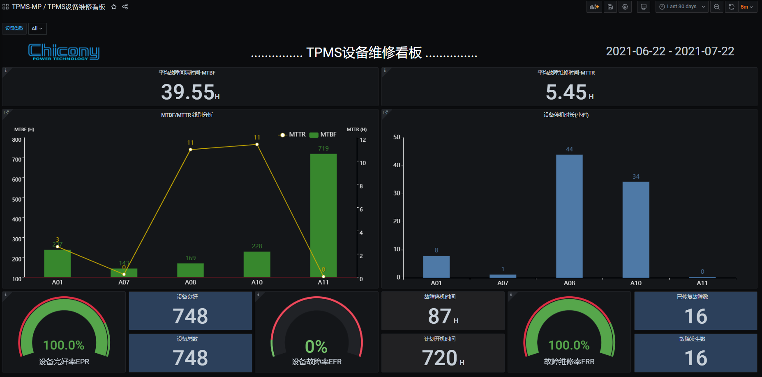
KPI:TPMS 设备维修看板(MP-KD-02)

Slide 19
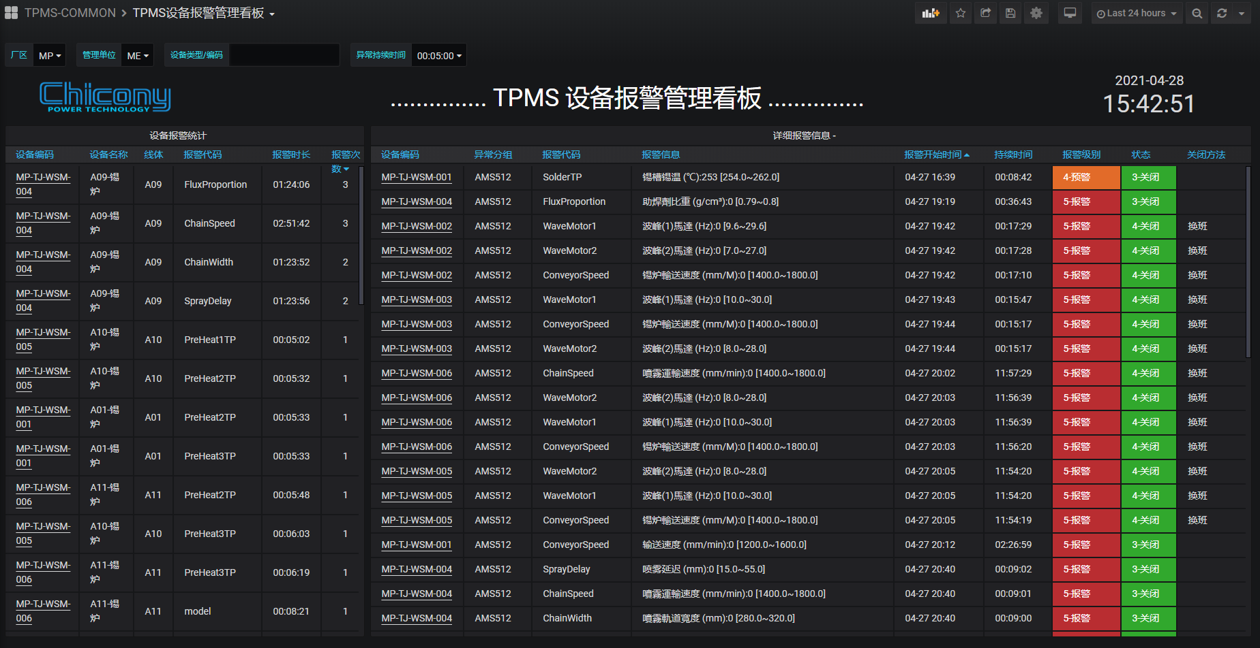
ASS: TPMS设备报警管理看板(MP-AD-01)

Slide 20
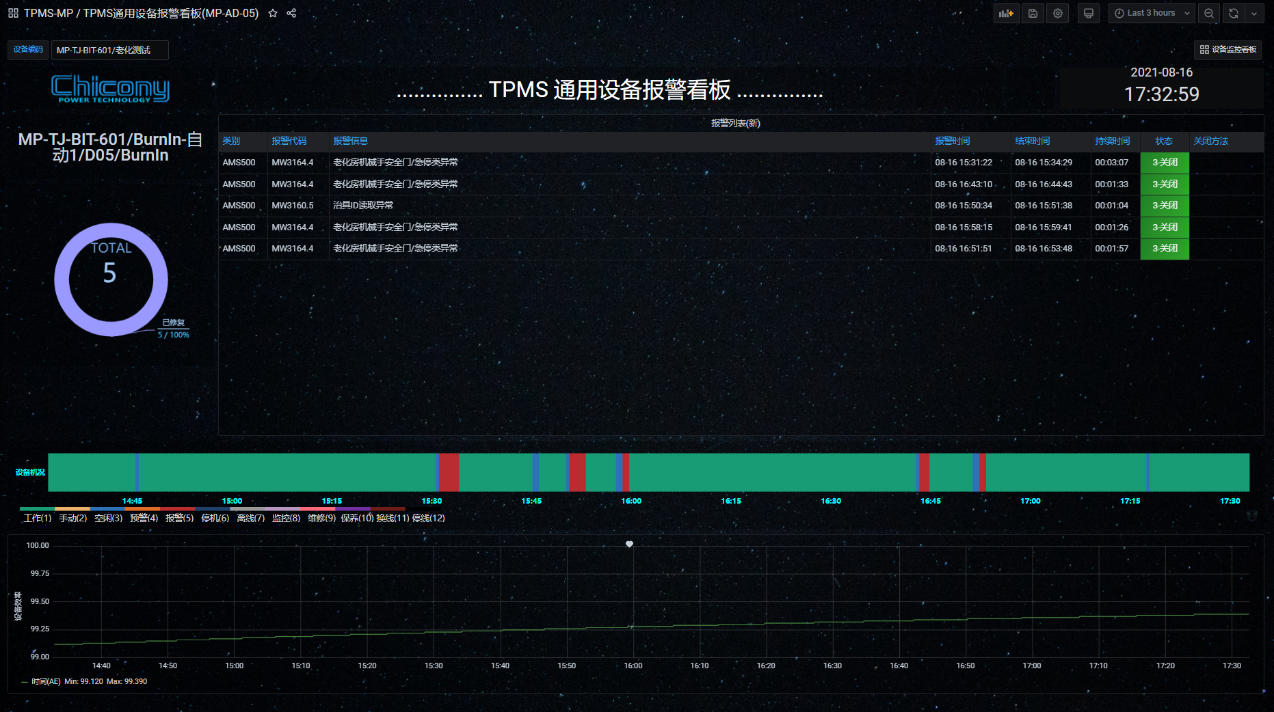
ASS: TPMS通用设备报警看板(MP-AD-05)

Slide 21
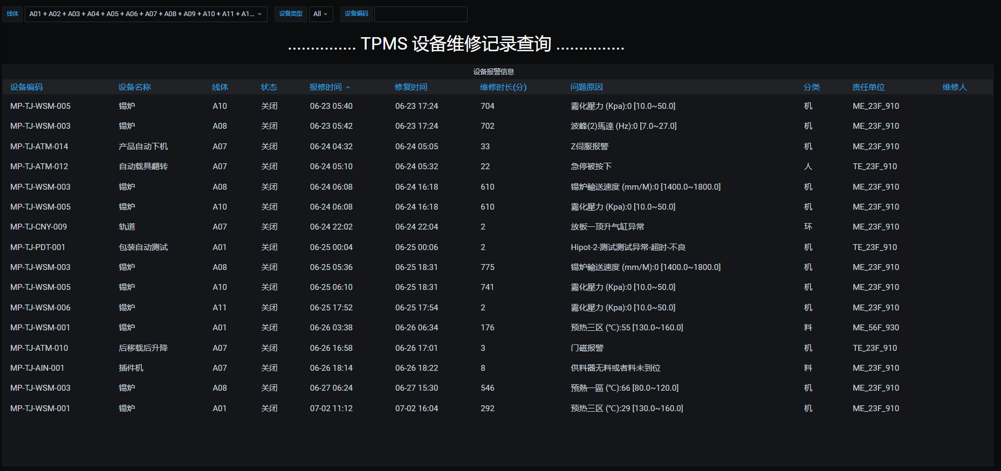
ASS: TPMS设备维修记录查询(MP-AD-08)

Slide 22
4-综合效率

Slide 23
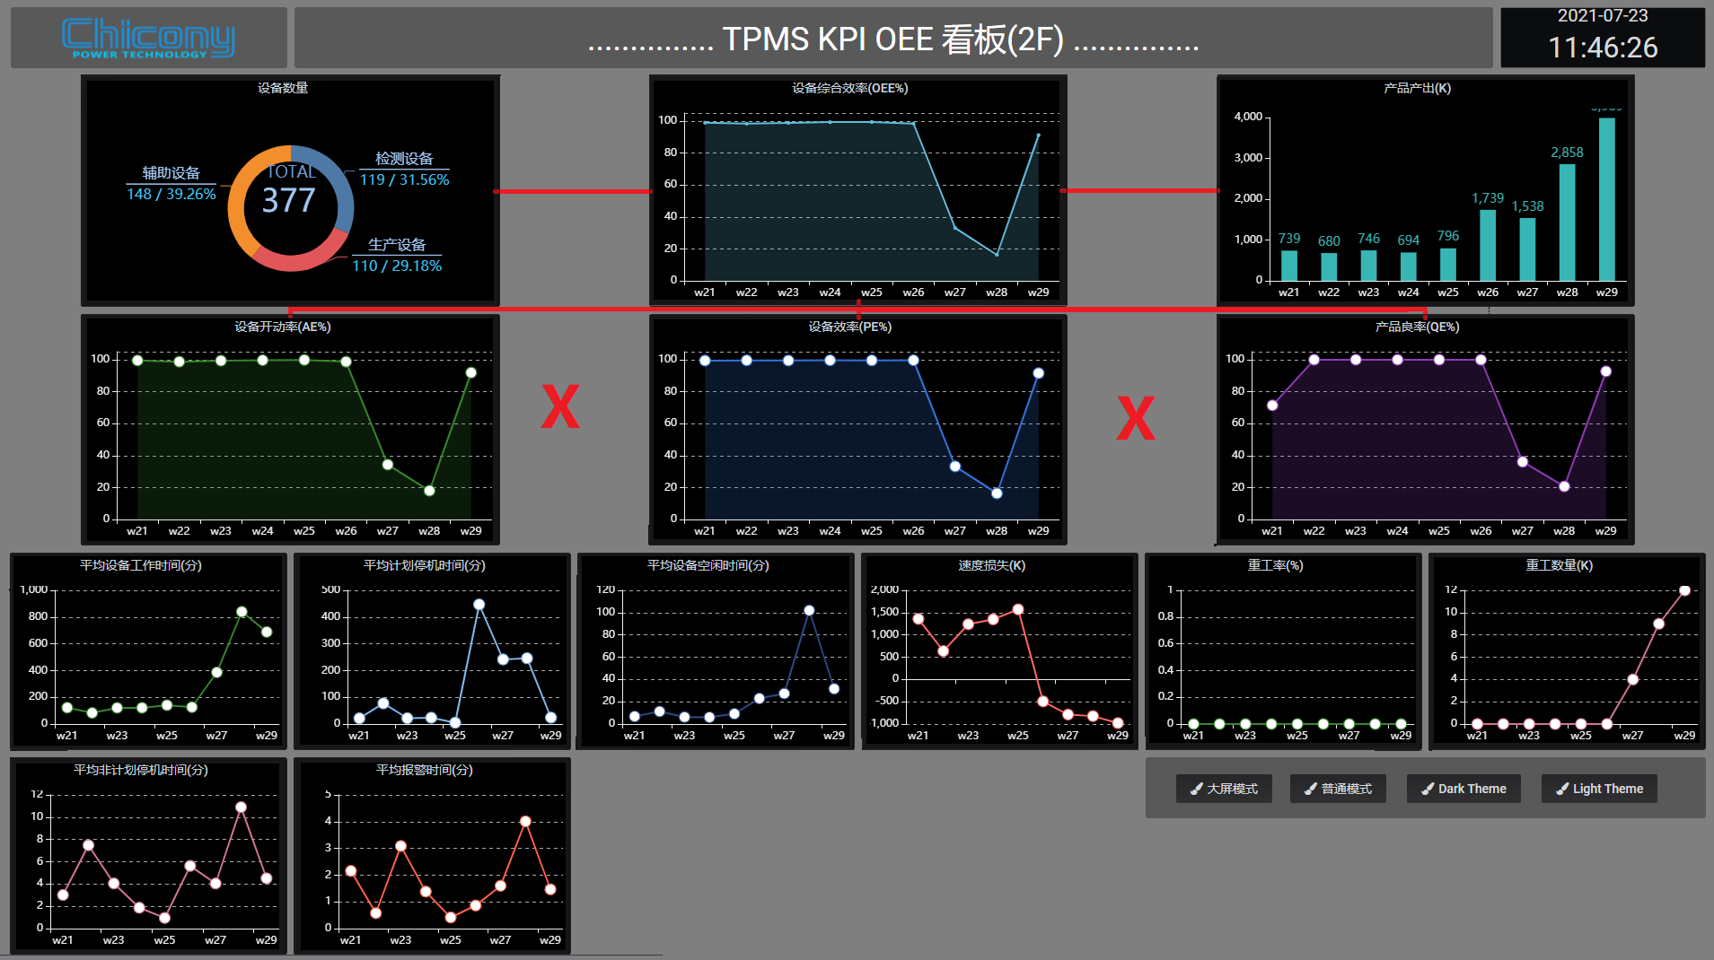
KPI: TPMS KPI OEE 看板(MP-KD-01)
数据优化中

Slide 24
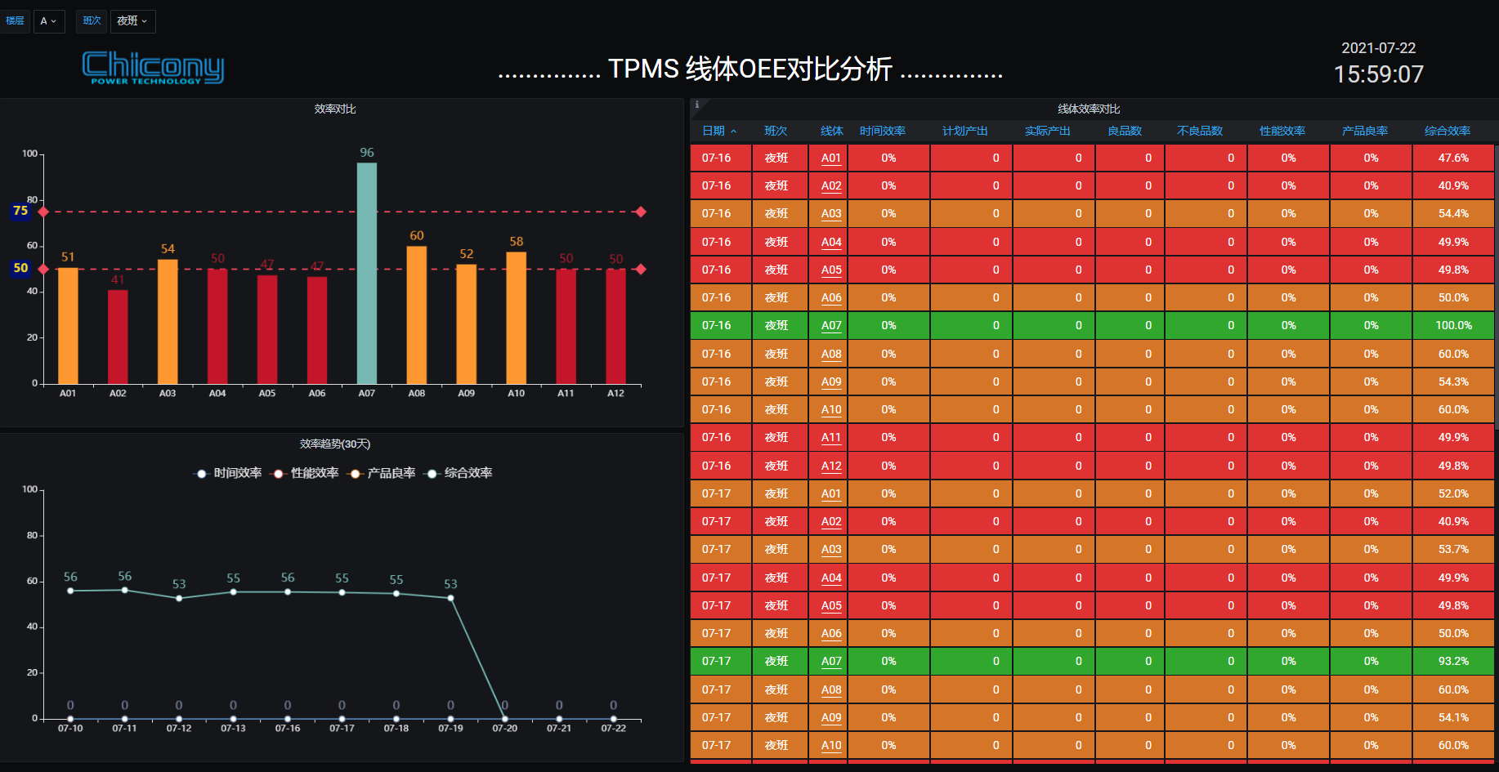
ASS: TPMS 线体OEE对比分析 (MP-AD-02)
数据优化中

Slide 25
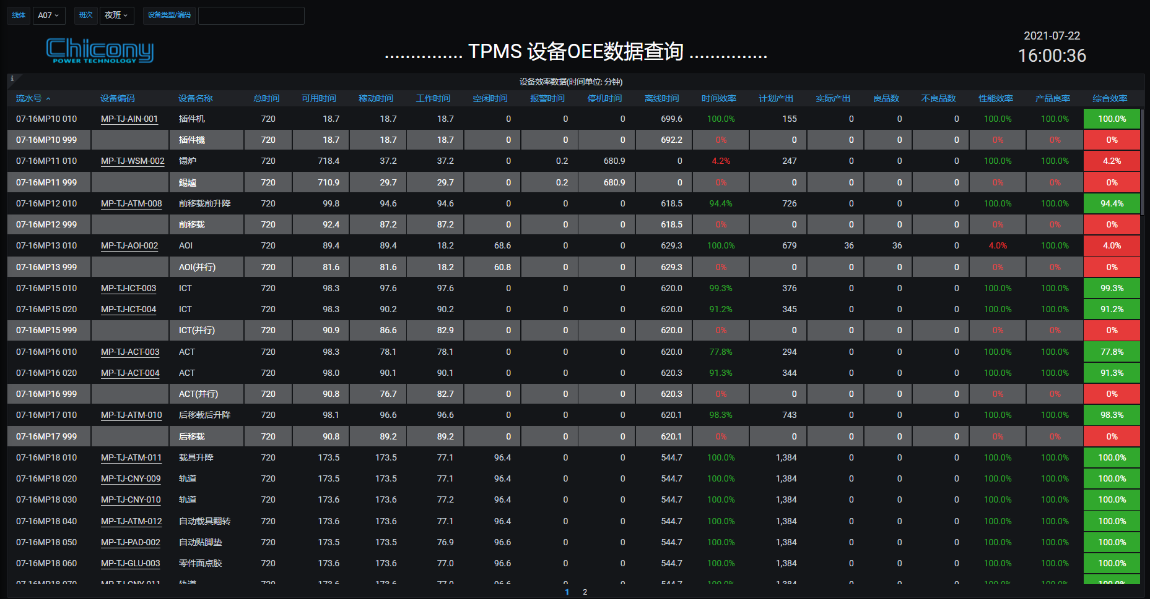
ASS: TPMS 设备OEE数据查询(MP-AD-03)
数据优化中

Slide 26
8-备品管理

Slide 27
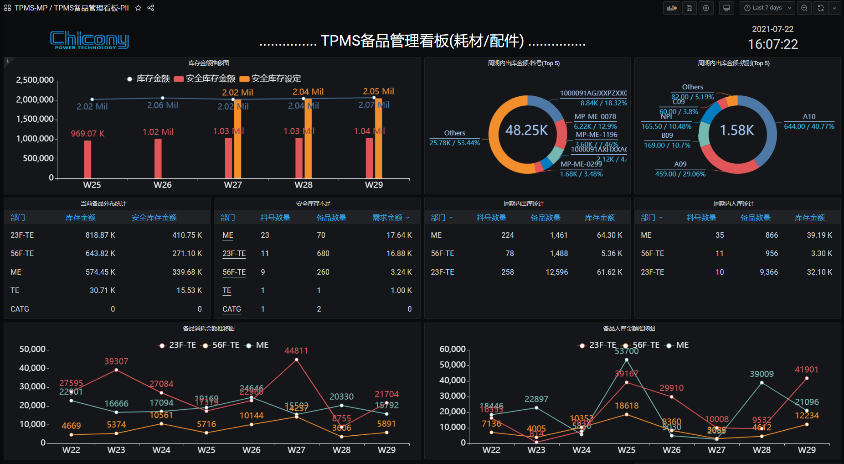
KPI: TPMS备品管理看板(耗材/配件)(MP-KS-01)
Notes:
库存种类: spares.pn在库数量不为0的pn数量
库存数量: spares.pn在库数量总和
库存报警: spares.pn实际库存小于安全库存的pn数量
呆滞库存: spares.pn最后出库时间据当前时间超过设定天数
禁用料号: spares.pn中被禁用的pn总数
禁用备品: spares.pn中被禁用的pn的库存总和
闲置料号: spares.pn中库存数量/使用数量/借用数量/维修数量等都为0的pn总和
无库存料号: spares.pn中库存数量为0的pn总和
库存超期: spares.sn中入库时间(cdt)据当前时间超过spares.pn.expd
用量超限: spares.sn中已出库备品实际用量超过最大用量的sn数量
备品借用: spares.sn中已借出备品数量
借用超期: spares.sn中借用超期备品数量
待维修备品: spares.sn中待维修备品数量
备品维修: spares.sn中在维修备品数量
维修超期: spares.sn中维修时间超过1个月的备品数量
待报废备品: spares.sn中待报废备品数量
============
备品损耗: spares.pnlog 销毁、报废的备品数量、金额比例 (账户类型，货币单位)
备品入库: spares.pnlog 入库的备品(新采购)数量、金额比例(账户类型，货币单位)
备品发料: spares.pnlog 领用的备品数量，类别/领用部门统计
=================

Slide 28
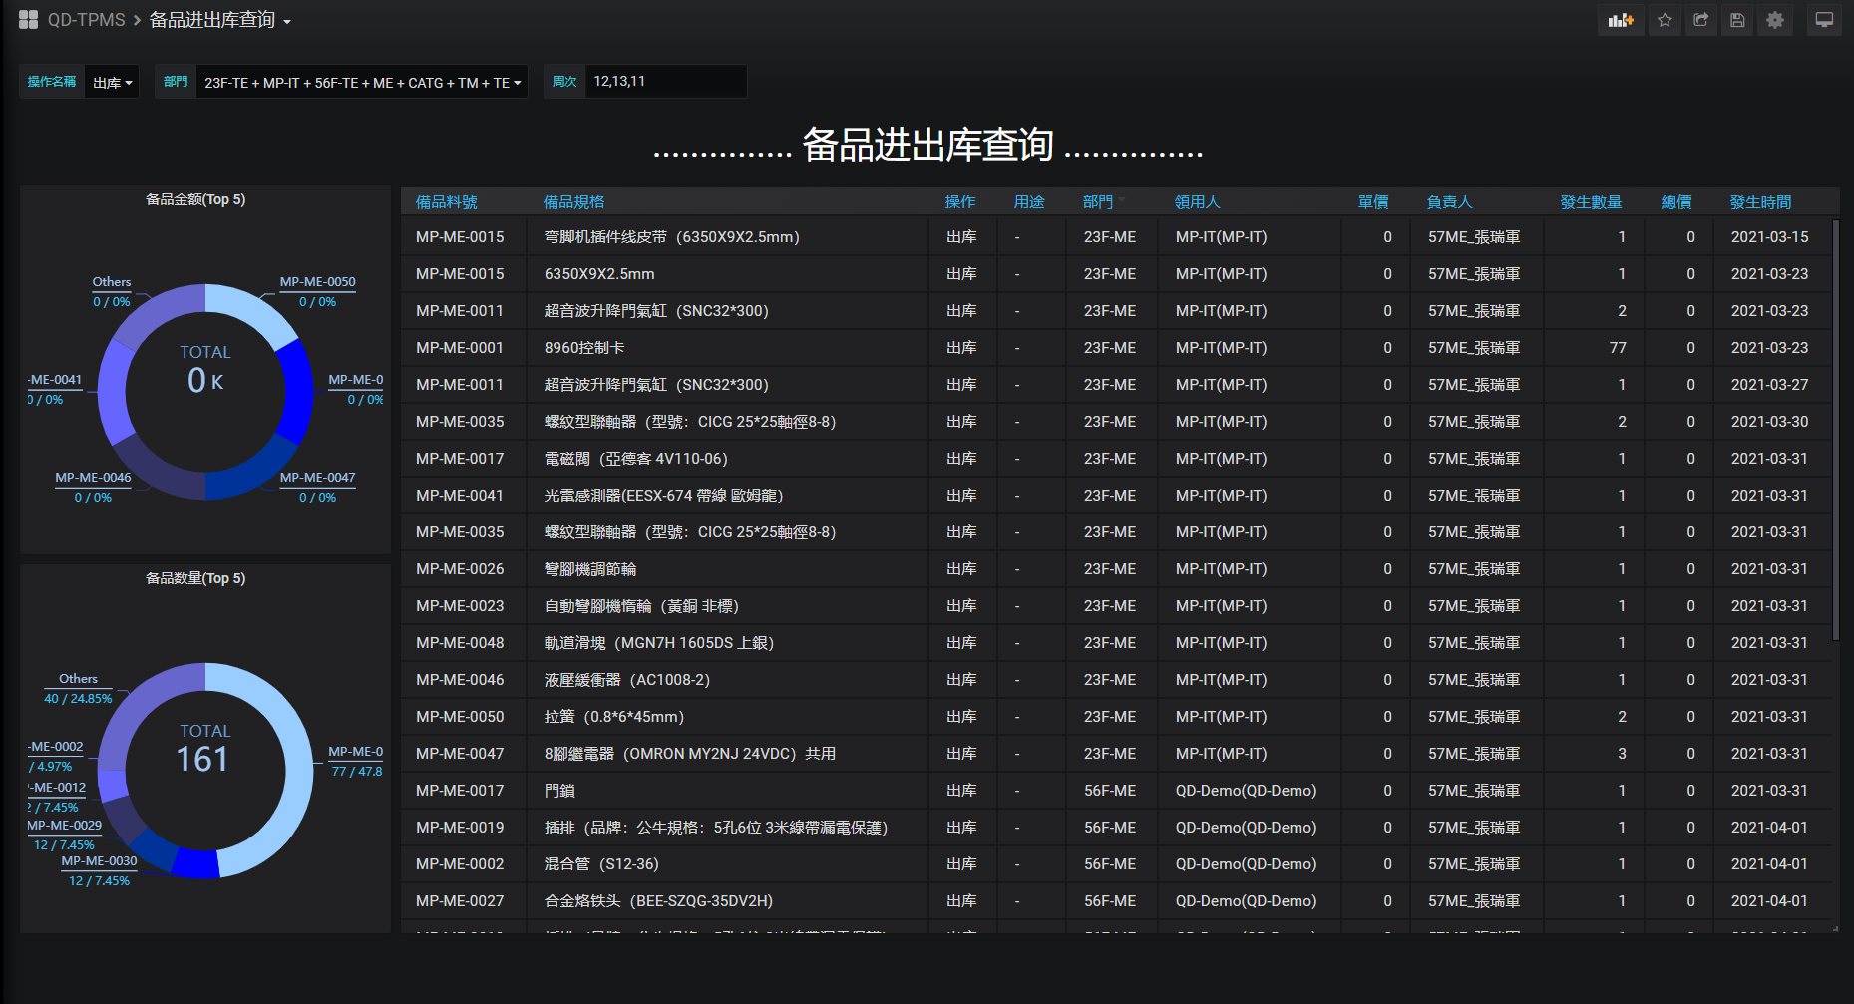
ASS: TPMS备品进出库查询(MP-AS-01)

Slide 29
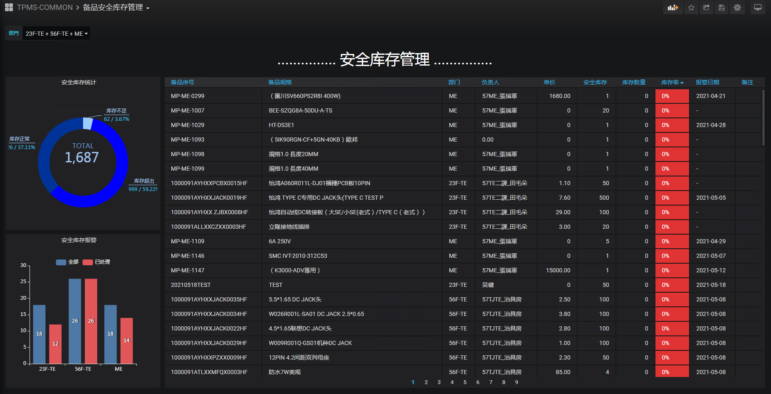
ASS: TPMS备品安全库存查询(MP-AS-02)

Slide 30
9-辅助工具

Slide 31
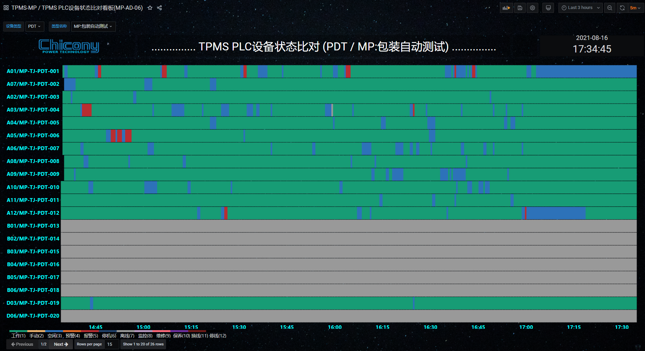
ASS: TPMS PLC设备状态比对(MP-AD-06)

Slide 32
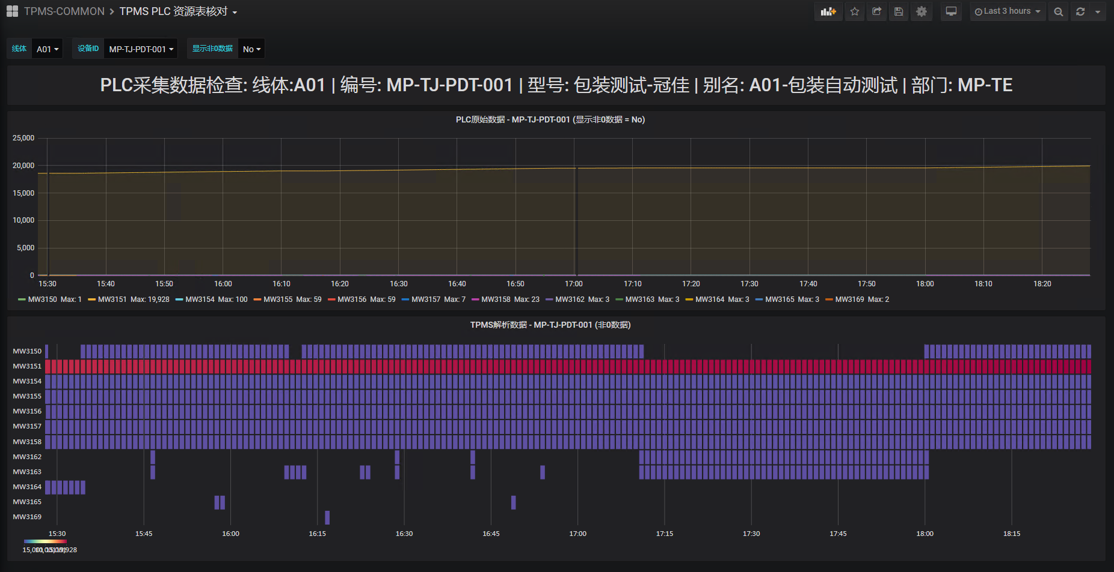
ASS: TPMS PLC资源表核对(MP-AD-07)

Slide 33
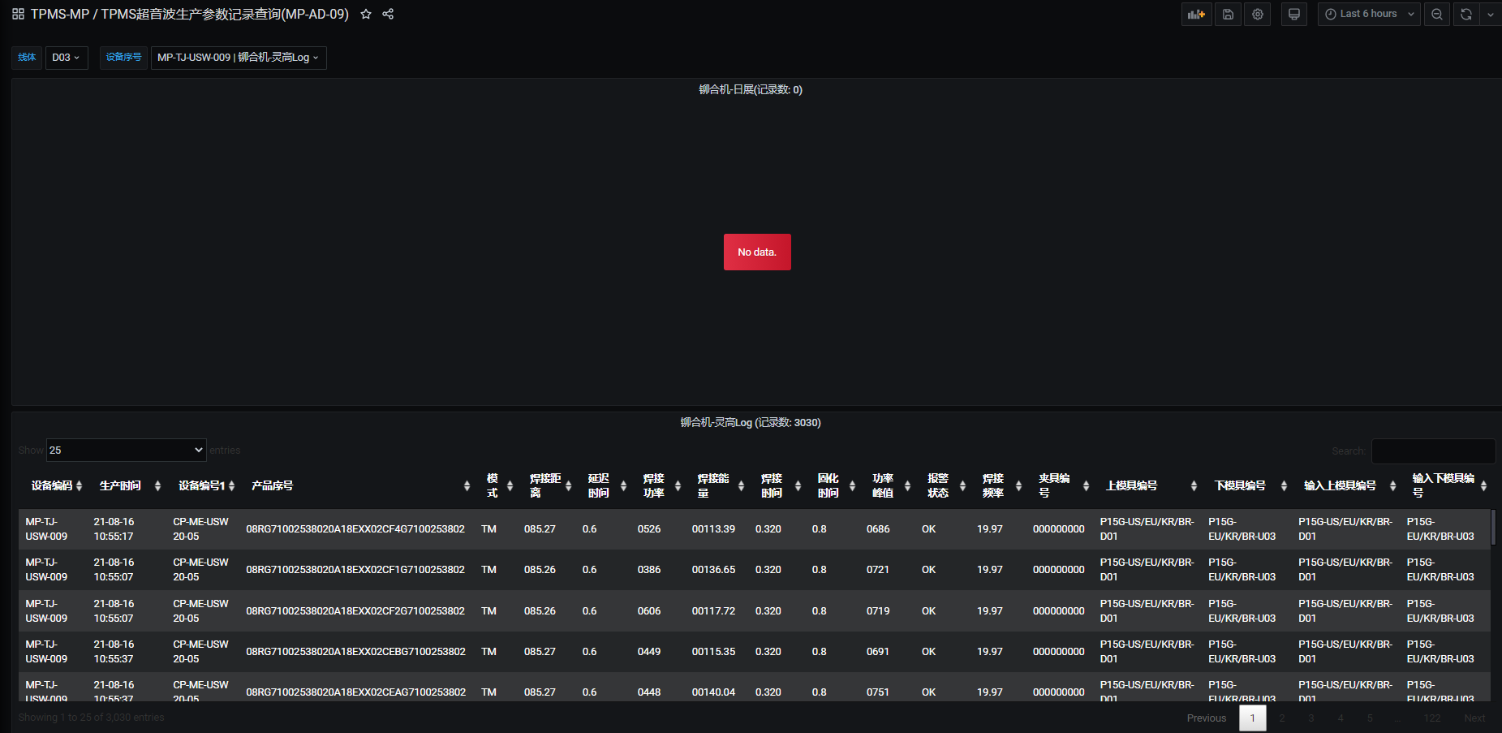
TPMS超音波生产参数记录查询(MP-AD-09)

Slide 34
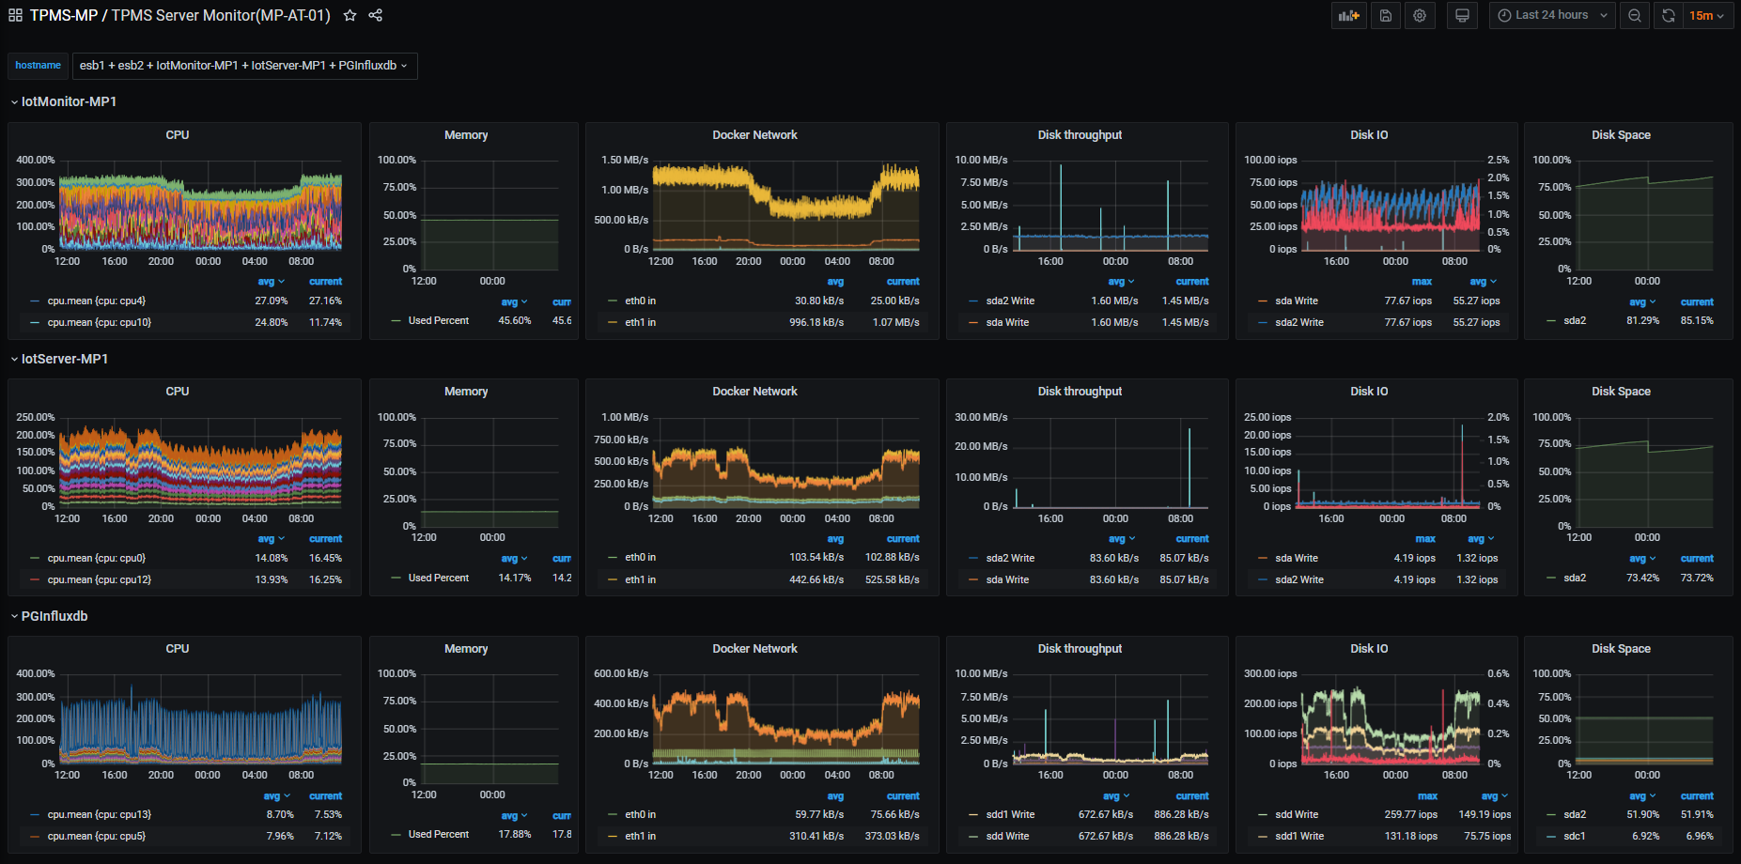
ASS: TPMS Server Monitor (MP-AT-01)

Slide 35

数据驱动 智造未来

